Slide 1

Môn: Toán - Lớp 2
Bảng chia 5+ Một phần năm
Online – Covid
Tháng 4/2020

Slide 2
Thứ 3 ngày 21 tháng 4 năm 2020
Toán
Kiểm tra bài cũ
1. Đọc bảng chia 2
2. Đọc bảng chia 3
3. Đọc bảng chia 4
4. Muốn tìm một thừa số ta làm thế nào?

Slide 3
Thứ 3 ngày 21 tháng 4 năm 2020
Toán
Bảng chia 5
5 : 5 =
1
2
10 : 5 =
3
15 : 5 =
20 : 5 =
5 x 4 = 20
4
25 : 5 =
20 : 5 = 4
5
30 : 5 =
6
35 : 5 =
7
40 : 5 =
8
45 : 5 =
9
50 : 5 =
10

Slide 4
Thứ 3 ngày 21 tháng 4 năm 2020
Toán
Bảng chia 5
Bài 1: Tính nhẩm
5 : 5 =
1
20 : 5 =
4
30 : 5 =
6
10 : 5 =
2
25 : 5 =
5
7
35 : 5 =
15 : 5 =
3
45 : 5 =
9
40 : 5 =
8
50 : 5 =
10
Bài 2:
Có 20 tờ báo chia đều cho 5 tổ. Hỏi mỗi tổ nhận được mấy tờ báo?
Tóm tắt:
Bài giải
5 tổ: 20 tờ báo
Mỗi tỏ nhận được số tờ báo là:
1 tổ: ... tờ báo?
20 : 5 = 4 (tờ báo)
Đáp số: 4 tờ báo

Slide 5
Thứ 3 ngày 21 tháng 4 năm 2020
Toán
Một phần năm
Chia hình vuông thành năm phần bằng nhau.
1
1
1
1
1
5
5
5
5
5
Lấy một phần, được một phần năm hình vuông.
1
4
1
Một phần năm viết là :
5
1
5
Bài 2: Khoanh vào chữ đặt dưới các hình đã tô đậm hình đó:
A
B
C
D

Slide 6
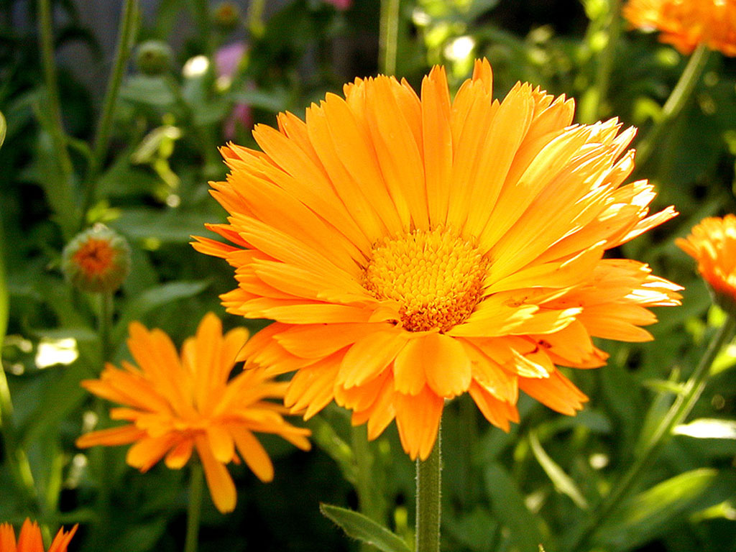

Chúc các thầy cô giáo sức khỏe!
Chúc các em chăm ngoan, học giỏi!

